Slide 1
自由与秩序：古今之争？

Slide 2
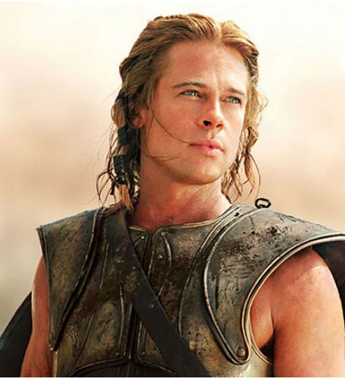
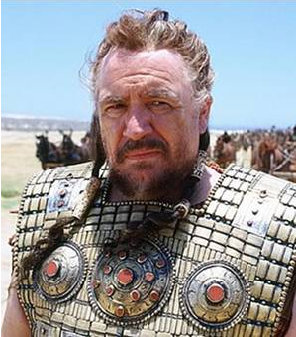
歌唱吧，女神，
歌唱帕琉斯之子阿喀琉斯的愤怒，
这愤怒给阿开亚人带来了无限的苦难。
很多勇敢的灵魂就这样被打入哈迪斯的冥土，
许多英雄的尸骨沦为野狗和兀鹰之口。
自从人中之王，阿特柔斯之子
与伟大的阿喀琉斯自相争斗的那一日起，
宙斯的意志开始得到贯彻。
——荷马：《伊利亚特》

Slide 3
在古代西方，英雄是自由灵魂的象征：
生命力的光芒
骄横
肆无忌惮
为所欲为

Slide 4
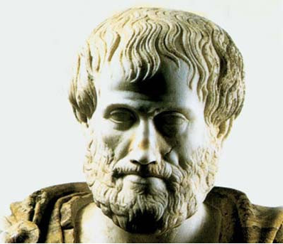
亚里士多德《尼各马可伦理学》：
勇敢、节制、慷慨、宽容、自信、耐心、坦率、机智、亲切和谦逊。

Slide 5
自制的英雄
斯多亚哲学：尊严
基督教神学：神圣

Slide 6
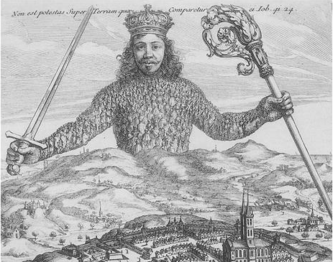
在现代西方，对人类原初状态普遍暴力的理解，以及现实困境，让危机感支配了一切：

Slide 7
社会契约论与功利主义联合起来，支持维护普遍的秩序。

Slide 8
新雅典：斯坦·李的诸神

Slide 9
结论：
作为自由与秩序结合体的普遍人性。

